Slide 1
Mineração de Dados
Aula - 3
Prof. Paulo Salgado
psgmn@cin.ufpe.br

Slide 2
Mineração de Dados – Aula 3
Resumo
Objetivo:
  Classificar os sistemas de mineração de dados.
Conteúdo:
  Classificação quanto ao tipo de base de dados.
Referências:
  Han, seções 1.3 e 1.6

Slide 3
Mineração de Dados – Aula 3
Classificação dos Sistemas de Mineração
Quanto ao tipo de aplicação a que são dirigidos:
  Marketing, vendas, finanças, manufatura, energia, saúde,...
Quanto ao tipo de base de dados:
  Relacional, data warehouses, transacional, temporal, espacial,...
Quanto ao tipo de padrão a ser minerado:
  Classes, conceitos, padrões frequentes, modelos, clusters,...
Quanto ao tipo de técnicas utilizadas:
  Classificação, predição, clusterização, redes neurais,...

Slide 4
Classificação dos Sistemas de Mineração
De forma geral, mineração de dados pode ser aplicada a qualquer tipo de dados...
  Desde que os dados sejam significativos para a aplicação desejada
Quanto ao tipo de Base de Dados
  Base de Dados Relacional
  Data Warehouses
  Base de Dados Transacional
  Base de Dados Objeto-Relacional
  Base de Dados Temporais
  Base de Dados Espaciais
  Base de Dados Multimídia
  World Wide Web
  Flat File

Slide 5
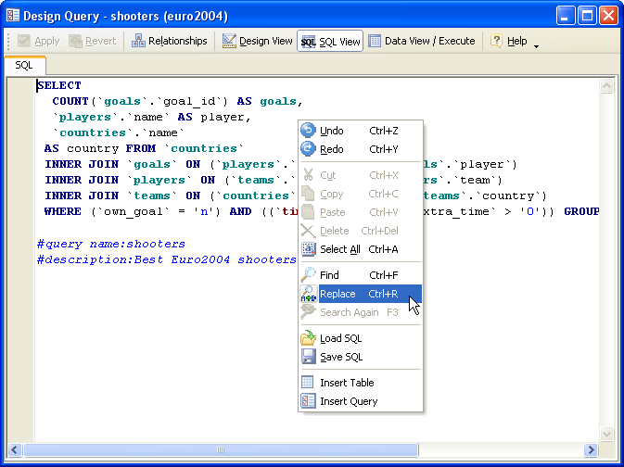
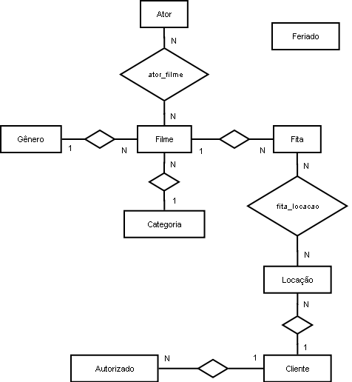
Mineração de Dados – Aula 3
Base de Dados Relacional
Consiste numa coleção de dados inter-relacionados e um conjunto de programas para gerenciar e acessar esses dados.
Coleção de tabelas com respectivos atributos e povoadas com um grande conjunto de tuplas (registros).
Cada tupla é representada por uma chave.
As entidades e seus relacionamentos são descritos por meio do modelo entidade-relacionamento.
Dados podem ser acessados por queries escritas na linguagem SQL.

Slide 6
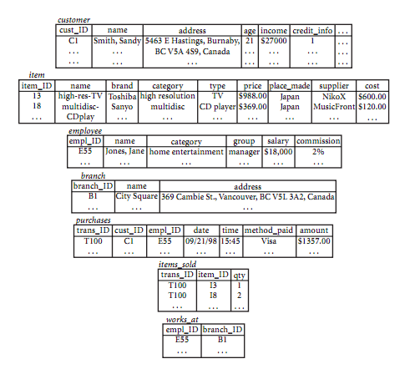
Mineração de Dados – Aula 3
Base de Dados Relacional

Slide 7
Mineração de Dados – Aula 3
Base de Dados Relacional
Consultas usuais:
  Operação de seleção, junção e projeção
    Ex: Lista de todos os itens que foram vendidos no último trimestre.
  Operação de agregação
    Ex: Total de vendas no último mês de dezembro.
Mineração de dados:
  Prever risco de crédito de novos clientes baseado na idade, realização de pagamentos prévios ou rendimentos.
  Acompanhar saída de produtos em promoção em comparação com períodos anteriores.
OBS: Base de dados relacionais são um dos mais ricos repositórios de informações disponíveis, e, por isso são uma fonte importante de dados para a mineração de dados.

Slide 8
Mineração de Dados – Aula 3
Data Warehouses
  Repositório de dados coletado a partir de múltiplas fontes,
  armazenadas sobre um esquema unificado e que usualmente reside em um único lugar.
  Data Warehouses são construídos via um processo de limpeza, integração e transformação dos dados e um “refreshing” periódico.
  Ferramentas de consulta e análise de dados específicas ajudam na leitura desse modelo de base de dados.

Slide 9
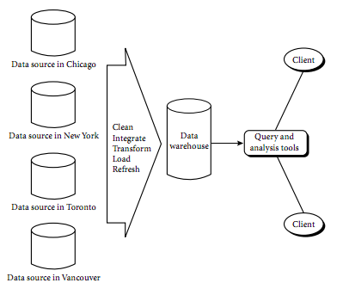
Mineração de Dados – Aula 3
Data Warehouses

Slide 10
Mineração de Dados – Aula 3
Data Warehouses
  Para facilitar a tomada de decisão os dados são organizados a cerca de grande temas (cliente, item, fornecedor, etc.).
    Pode armazenar um resumo das transações por tipo de item para cada loja, ou para cada região de venda
  Os dados são armazenados para fornecer informação a partir de uma perspectiva histórica.
Data Warehouses são modelados por uma estrutura multidimensional onde cada dimensão corresponde a um atributo ou conjunto de atributo.
Cada célula armazena o valor de uma medida agregada.
  Ex: soma(valor de venda)

Slide 11
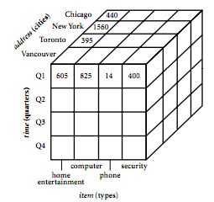
Mineração de Dados – Aula 3
Data Warehouses
  A estrutura física de armazenamento pode ser relacional ou cubo de dados multidimensional.
  Cubos de dados fornecem
  uma visão multidimensional
  dos dados e permite a
  pré-computação e rápido
  acesso ao dados sumarizados.

Slide 12
Mineração de Dados – Aula 3
Data Warehouses
Consultas usuais:
  OLAP (On Line Analytical Processing) permitem obter os dados sob diferentes graus de sumarização (abstração).
  Exemplo: obter o total de vendas por região, por país, etc, a partir de dados de vendas organizados por cidade.
    Exemplos de operações OLAP incluem drill-down e roll-up, que permitem que o usuário visualize os dados em diferentes graus de compactação
Mineração de Dados:
  Permite a exploração de múltiplas combinações de dimensões em diferentes níveis de granularidade, possibilitando a descoberta de padrões mais interessantes que representam o conhecimento
  Descobrir existência de clusters de clientes em diferentes localidades, ou em diferentes faixas de salário.

Slide 13
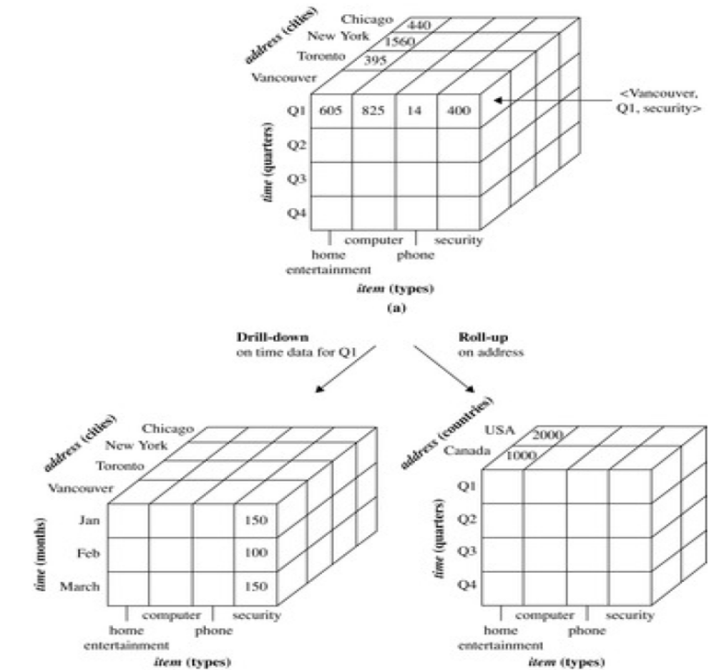
Mineração de Dados – Aula 3
Data Warehouses

Slide 14
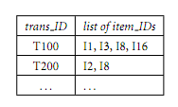
Mineração de Dados – Aula 3
Base de Dados Transacional
Consiste num arquivo onde cada registro representa uma transação.
  Ex: venda ou reserva de passagem
Uma transação tipicamente inclui
uma identidade única e uma lista
de itens.
Uma base de dados transacional pode ter outras tabelas associadas a ela que contenham outras informações a respeito da mineração
  Ex: Descrição de item, ou informações do vendedor

Slide 15

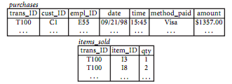
Mineração de Dados – Aula 3
Base de Dados Transacional
Consultas usuais
  Quantas transações incluem o item I3?
  Mostre-me os itens comprados pelo
  Sr. Smith.
Mineração de Dados:
  Quais itens são mais
  vendidos juntos?
  Exemplo: cerveja e
  fraldas na sexta-feira.

Slide 16
Mineração de Dados – Aula 3
Base de Dados Objeto-Relacional
Combinam os benefícios do modelo Relacional com a capacidade de modelagem do modelo de Orientação a Objetos.
Fornecem suporte para consultas complexas sobre dados complexos.
Atendem aos requisitos das novas aplicações e da nova geração de aplicações de negócios.
Técnicas de Mineração precisam ser desenvolvidas para lidar com estruturas complexas de objetos, hierarquias de classes, herança, etc.

Slide 17
Mineração de Dados – Aula 3
Base de Dados Temporais
Envolvem atributos relacionados a tempo e/ou sequência de eventos ordenados.
Exemplos: bolsa de valores, controle de inventário, previsão do tempo, etc.
Técnicas de Mineração são utilizadas para encontrar evoluções dos objetos ou tendências de mudanças

Slide 18
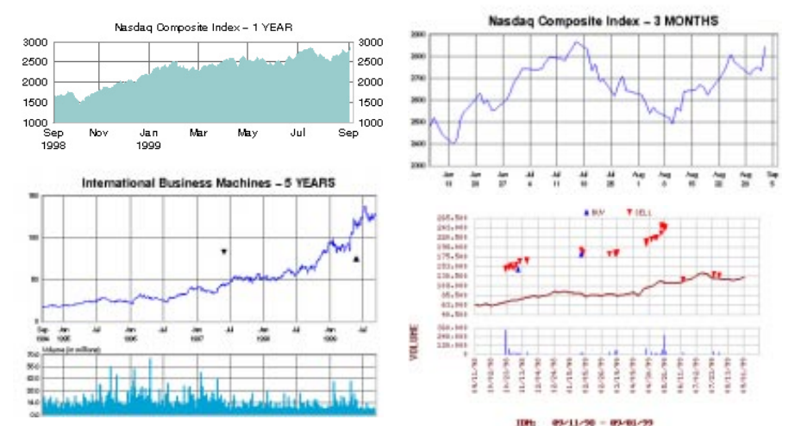
Mineração de Dados – Aula 3
Base de Dados Temporais

Slide 19
Mineração de Dados – Aula 3
Base de Dados Espaciais
É composto de informações relacionadas ao espaço (mapas geográfico, imagens médicas ou de satélite).
Exemplo: concentração de criminalidade, detecção de doenças, fenômenos meteorológicos, etc.
Diversas informações podem ser extraídas por meio de técnicas caracterização, agrupamento, outliers e classificação de padrões.

Slide 20
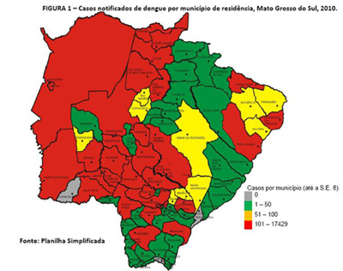
Mineração de Dados – Aula 3
Base de Dados Espaciais

Slide 21
Mineração de Dados – Aula 3
Base de Dados Multimídia
É composto de conteúdo de imagens, áudio e vídeos
Exemplo: aplicações de checagem de linha de produção, gravações de call center e câmeras de segurança.
Técnicas de classificação de padrões dominam esta área.
Abordagens promissoras incluem cubo de dados multimidia, extração de múltiplas características dos dados de multimídia, etc.

Slide 22

Mineração de Dados – Aula 3
Base de Dados Multimídia

Slide 23
Mineração de Dados – Aula 3
World Wide Web
Centro de serviço de informações globais para notícias, anúncios, informações de clientes, gerenciamento financeiro, educação, governança, comércio eletrônico, etc.
Padrões de navegação, links patrocinados, redes sociais,
cookies.
Web Mining

Slide 24
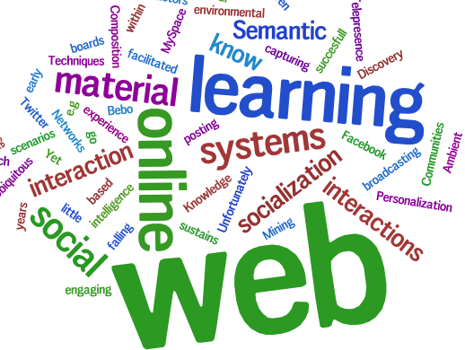
Mineração de Dados – Aula 3
World Wide Web

Slide 25
Mineração de Dados – Aula 3
Flat File
Única entrada de várias ferramentas de mineração
Pode ser criado a partir de BD relacional
  Como a maioria dos SBD relacionais não suportam estruturas aninhadas, o banco de dados normalmente é salvo em flat file
Inadequado quando se tem naturalmente:
  muitas relações entre as instancias, ex, famílias
  relações recursivas entre as instancias, ex, ancestral
  dependências existenciais entre atributos, ex, casado, cônjuge
  poucos atributos definidos para todas as instancias
  ex, númeroDeRodas e númeroDeMastros para veículos
  aninhamento ou hierarquias de valores para muitos atributos,
  ex, nordeste, PE, Recife

Slide 26
Mineração de Dados – Aula 3
Flat File
Arquivo texto:
  Metadados do cabeçalho:
    1ª linha = nome do conceito ou relação a minerar
    Demais linhas = tipo e/ou conjunto de valores possíveis de um atributo.
  Dados no resto do arquivo:
    cada linha = um exemplo ou instância do conceito a aprender
    ≈ um registro de uma tabela de BD relacional
    separadas em campos por separadores convencionais
    cada campo = um atributo ou propriedade da instância
    ≈ campo de uma tabela de BD relacional

Slide 27
Mineração de Dados – Aula 3
Flat File
% Arff file for the weather data with some numeric features
@relation weather
@attribute outlook { sunny, overcast, rainy }
@attribute temperature numeric
@attribute humidity numeric
@attribute windy { true, false }
@attribute play? { yes, no }
@data
sunny, 85, 85, false, no
sunny, 80, 90, true, no
overcast, 83, 86, false, yes
rainy, 70, 96, false, yes
rainy, 68, 80, false, yes
...

Slide 28
Mineração de Dados – Aula 3
Alguns Links
http://www.kdnuggets.com/datasets/kddcup.html
http://kdd.ics.uci.edu/
http://archive.ics.uci.edu/ml/datasets.html
http://weka.wikispaces.com/Databases
http://www.kdnuggets.com/datasets/competitions.html
http://www.kdnuggets.com/datasets/

Slide 29
Mineração de Dados – Aula 3
Revisão
Objetivo:
  Classificar os sistemas de mineração de dados.
Conteúdo:
  Classificação quanto ao tipo de base de dados.
Referências:
  Han, seções 1.3 e 1.6

Slide 30
Mineração de Dados – Aula 3
Atividades
Explique através de exemplos as diferenças e similaridades entre data warehouse e base de dados .
Os engenhos de busca na web podem ser considerados uma forma de mineração? Explique.
Pesquise e relate com detalhes estudos realizados com bases de dados públicas.

